Slide 1
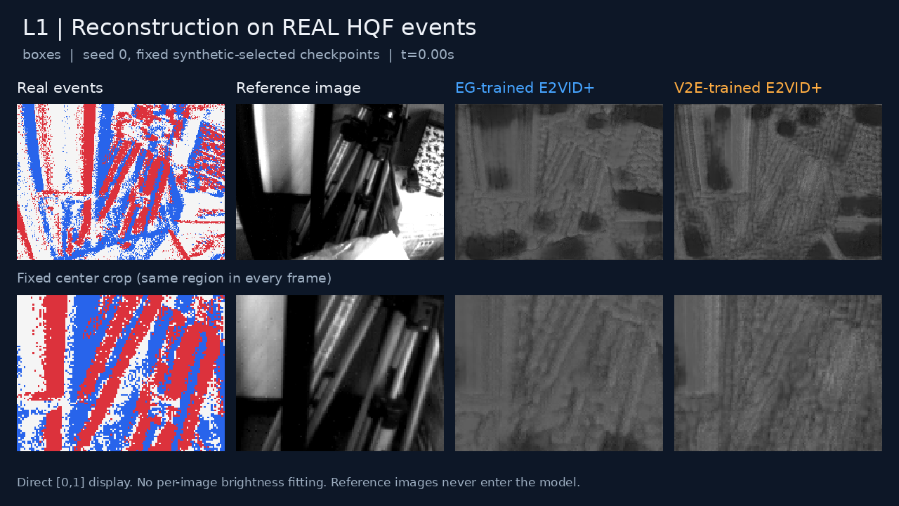
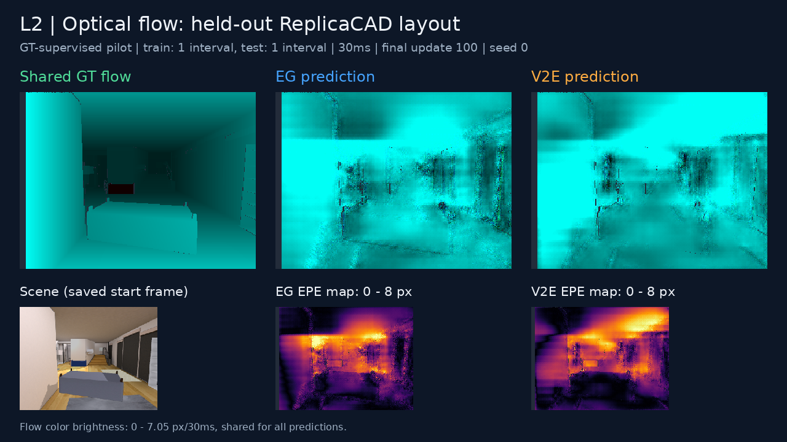
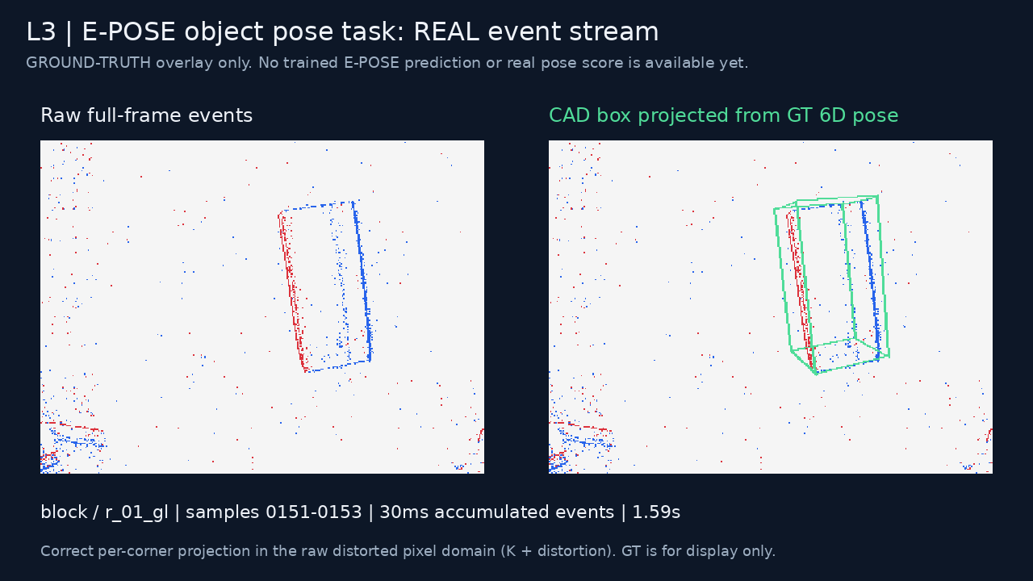
从合成事件到真实任务：三条验证线
核心问题：只更换事件生成器，是否能让相同下游模型更好地泛化到真实事件？
共享 Genesis 场景与轨迹
EventGenesis / V2E → 相同模型、合成数据训练 → 公共真实事件测试
L1 图像重建
L2 事件光流
L3 物体 6DoF 位姿
真实 HQF：14 序列
丰富场景：留出布局诊断
真实 E-POSE：任务样例
已有配对真实测试结果
已出现运动响应，待真实测试
正式真实预测与指标尚未完成
EventGenesis Sim-to-Real | 2026.11.01 | 单 seed 阶段结果
1
Notes:
总目标：证明事件生成器的迁移价值。三线证据成熟度不同，不将合成诊断与真实测试混为一谈。正式对比目前仅 EventGenesis/V2E，其余生成器未完成。Frozen core e79e656ac00f7847b98db9e12bf43b093f3afff1。数据源详见 SOURCE_AUDIT.md / provenance/export_manifest.json。

Slide 2
重建 demo：真实事件输入，观察恢复出的图像
同一真实事件流；两组 E2VID+ 均仅由各自合成事件训练。参考图像只用于展示与评价。
画面保留原始输出：两组均有块状伪影与对比度不足。
真实测试 | HQF boxes / poster_pillar_1 | 播放 01_reconstruction_HQF.mp4
2
Notes:
播放同目录 01_reconstruction_HQF.mp4，16秒，两个序列各取从25%时间位置开始的8秒，按时间重采样显示，不做图像插帧、不按分数筛片。所有图像以固定0–1显示，无逐帧亮度拟合。其余12序列仍纳入定量指标。GT不进入网络。原始推理路径：20261025-hqf14-e2vid-seed0-actual-r2/inference。

Slide 3
真实重建结果：感知距离略好，像素误差仍有差距
HQF 全 14 序列、每组 15,498 帧；表中为各序列均值的等权平均。
训练数据生成器 | LPIPS ↓ | SSIM ↑ | PSNR ↑ | MSE ↓
EventGenesis | 0.5707 | 0.2553 | 11.63 | 0.0861
V2E | 0.5822 | 0.2500 | 12.07 | 0.0807
LPIPS：EG − V2E（越低越好）
13 / 14
序列的 LPIPS 更低
SSIM：9 / 14 序列更高
PSNR、MSE：13 / 14 序列 V2E 更好
真实测试 | 固定合成验证选定 checkpoint | seed 0 | 非显著性结论
3
Notes:
精确来源：paired_score.json（SHA256 4fb0679ddcde1f4af3b2cbccf1af99fc0e193c9c51e809b171947b2dd36a3692），本材料从已审计 hqf14_per_sequence.csv 独立重算宏平均。LPIPS为AlexNet版本。此处没有多seed误差条，没有以帧数充当独立重复数。HQF是真实最终测试结果；原计划HS-ERGB尚无结果，不可改名。禁止根据HQF结果选checkpoint或调参。

Slide 4
光流 demo：用丰富室内场景检查模型是否真的学会运动
共享物理轨迹、GT 与 30 ms 时间窗；两组模型仅输入各自事件。预测与真值使用同一颜色尺度。
当前只是 1 个训练窗口 → 1 个留出布局窗口；不是 MVSEC 迁移结果。
合成诊断 | ReplicaCAD sc0 → sc2 | 播放 02_flow_ReplicaCAD.mp4
4
Notes:
视频前半展示同一物理轨迹和两组原始事件，后半比较GT、预测及EPE。只有4个保存的辐亮度端点（0/10/20/30ms），以静帧放慢展示，非连续场景视频、无插帧。最终update100固定checkpoint，GT监督合成诊断。独立CPU前向重算误差并核对记录，模型事件输入无GT。原contact sheet的sc2 V2E标题事件数陈旧，已用原始HDF5的微秒时间转换和(0,30ms]窗重新核验为13871。

Slide 5
光流结果：不再只预测零，但位移幅值仍需改善
最终 update 100；每组相同初始化和预算。EPE 越低越好，单位 px / 30 ms。
全有效区域
EG 相对零流误差降低 35.5%
V2E 相对零流降低 25.4%
事件活跃区域
EG 2.638；V2E 2.600
GT 平均幅值约 2.72
预测幅值约 5.13 / 5.06
活跃区域仅覆盖 10.57% 的有效像素；方向已较一致，幅值仍偏大，不能宣布生成器优胜。
合成留出布局诊断 | seed 0 | 没有真实 MVSEC 成绩
5
Notes:
训练布局sc0和验证布局sc2均仅一个30ms区间，同一公寓场景家族，因此只是小规模诊断。验证有效像素74496，共同事件活跃并集7871；近全画面GT有运动（相机运动），不能称非活跃区是静止区。EG方向余弦0.987、V2E0.993。预测活跃幅值5.134/5.064，GT活跃平均2.715。图中展示全有效区与两组输入共同的事件活跃并集，避免每组各自挑掩膜。源run：20261101-stage8-replicad-dynamic-v3-cpucompat。

Slide 6
机器人任务 demo：真实事件中的物体 6DoF 位姿
E-POSE 木块全画面事件，与匹配 CAD、6D 标注、K 和畸变参数投影出的真值包围框。
绿色框是 Ground Truth；真实 E-POSE 的模型预测和 ADD / ADD-S 仍待完成。
任务示例，非模型预测 | 播放 03_pose_EPOSE_task.mp4
6
Notes:
此演示只说明目标任务样貌，不代表估计器已达成真实6DoF。E-POSE block/r_01_gl样本1–600，连续三份10ms事件合为一个显示窗口，约6秒真实片段。用MAT pose、原始K和Brown-Conrady畸变逐点projectPoints投影CAD AABB；没有使用已知有问题的keypointprojections作为正确UV。CAD SHA256 8c653731426cf73b5b5d4ffbfa3bdd4ebb14cb82d413da82559bce1b5ee3ab37。真实GT只用于画面展示，不进入模型。

Slide 7
位姿结果：已有合成 pilot，真实迁移成绩尚未产生
合成通用立方体，4 个留出窗口／2 个 rollout；置信度最大位置选点，普通 eval()，seed 0。
2D 角点平均误差 / px ↓
正式真实 E-POSE 指标 | 状态
ADD / ADD-S | 未测试
平移／旋转误差 | 未测试
成功率 | 未测试
这批 pilot 中 V2E 的角点误差更低。
PnP 能求解，并不代表位姿准确。
下一份论文证据：匹配木块 CAD 的 synthetic-only 模型，在真实 E-POSE 上输出位姿与精度。
合成 pilot | 通用立方体不是 E-POSE 木块 CAD | 禁止将两者混为同一实验
7
Notes:
来源：20261101-stage8-pose-cpu-short-v2/training_output/result.json；31epoch、248updates每组。只展示正式confidence-argmax的角点误差31.583652973175/23.1761610507965；GT cell decode属于privileged诊断，不可当推理成绩。没有E-POSE训练或真实ADD/ADD-S。两个柱来自同一序列，色彩与标签需准确：本图以方法类别标注数值，不将PnP success作为准确率。

Slide 8
本轮可汇报的成果，以及距离论文主结论的差距
以真实输出和配对数值呈现：有进展，也清楚说明结论能走到哪里。
任务 | 现在可展示的研究成果 | 下一份关键证据
重建 | HQF14 真实配对结果；LPIPS、SSIM略好 | 提高可见图像质量；补独立seed
光流 | 丰富场景已有留出运动响应；超过零流 | 多布局、多方向训练 → 固定 MVSEC 测试
位姿 | 真实事件 + CAD/6D任务展示；合成pilot | 匹配CAD训练 → E-POSE真实位姿评价
建议汇报主线
“我们已经拿到第一组真实迁移结果，并用更有运动信息的场景推进光流；
接下来要把这种信号变成稳定、可重复、跨真实数据集的收益。”
结论边界 | 当前尚不足以宣称 EventGenesis 在三类真实任务上全面优于 V2E
8
Notes:
讲述顺序：先播放三段demo，再用相应图表讲能支持的结论。不讲优化器/显存/SSH等工程记录。不要把目标当结论，也不要隐瞒V2E占优的指标。所有源数据、显示规则和证据范围详见SOURCE_AUDIT.md和provenance。

